Slide 1
Idole und Vorbilder der heutigen Jugend

Slide 2
Verbindet und übersetzt:
1.Der Militärmann a) sitzt im Büro.
2.Der ED – Fachmann b) arbeitet mit Kindern.
3.Der Landwirt c) arbeitet mit Computer.
4.Die Lehrerin d) schützt die Heimat und Menschen.
5.Die Bankkauffrau e)schützt die Menschen und Häuser vor Flamme.
6.Der Feuerwehrmann g) arbeitet viel in der Natur.

Slide 3
Zwei Adjektive in der Reihe passen nicht. Welche?
Die Arbeit ist: schmutzig, wichtig, einfach, leicht, klein, laut, schwer, gefährlich, jung, langweilig, anstrengend.
2. Er arbeitet: schnell, bekannt, selbständig, sauber, genau, schlank, langsam.
3. Die Arbeitskollegin ist: schlank, klein, arm, reich, stark, Frisch, schön, zufrieden, nett, einfach, langweilig, toll, freundlich.
4. Die Maschine ist: zufrieden, kaputt, schmutzig, gefährlich, laut, freundlich, schwer.

Slide 4
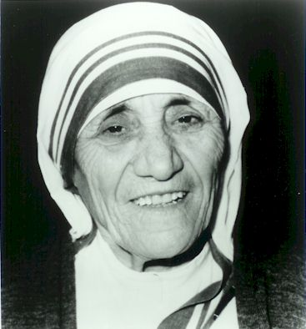
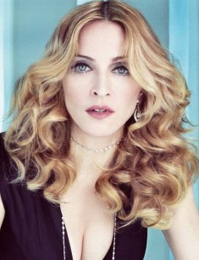
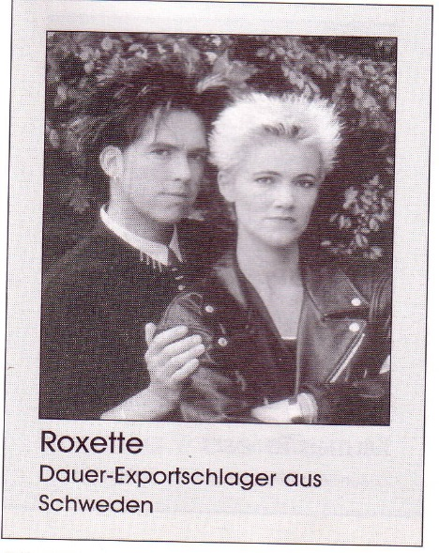
Idolen in der Zeit
70 - Jahre
90- Jahre
80 - Jahre

Slide 5
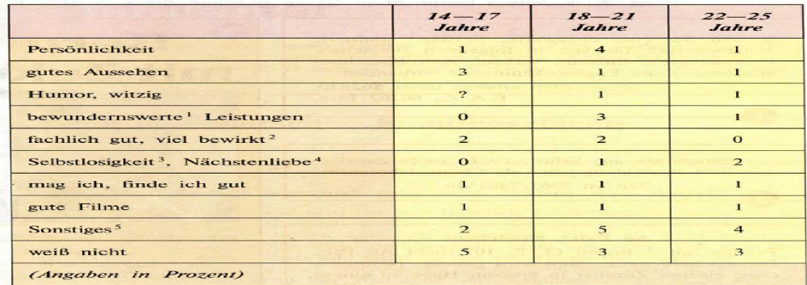
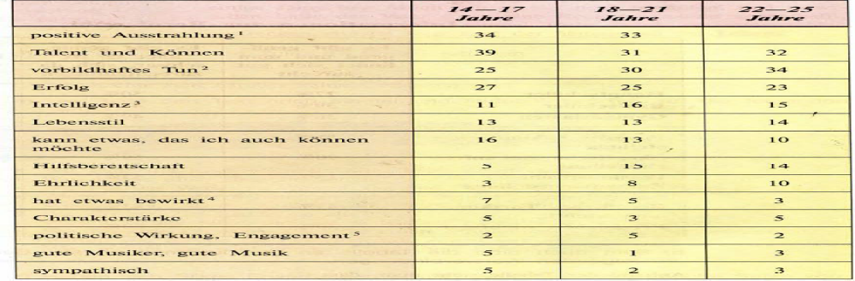

Slide 6
Vorbilder und Idole der deutschen Jugendlichen
Schauspieler Sänger
Musiker Sportler
Wissenschaftler Erfinder
Entdecker Politiker
Fernsehmoderator Eltern.
Bekannte

Slide 7
Man sagt: „Sage, wer dein Idol ist und ich sage, wer du bist.“

